Slide 1
NLRS in relatie tot GIS
Martijn de Riet, 15 december 2022

Slide 2
Inhoud
Wie, wat, waar en waarom
Wat is de Revit Standards Foundation?
Waarom ooit opgericht?
Wat is de NLRS?
Wie doen dat dan?
Waar zijn we mee bezig?

Slide 3
Inhoud
En waarom zijn we hier?
Gebruikersvraag naar GIS / Infra / GWW
De NLRS schiet hierin te kort.
Kennis ophalen
Behoefte peilen
Zijn er vervolgstappen te maken?

Slide 4
Revit Standards Foundation
Stakeholders:
Sponsoren:
Donateurs:

Slide 5
Organisatie
Raad van Toezicht
Expertgroep 1
Expertgroep 2
Expertgroep 3
Technische commissie
Bestuur

Slide 6
Open Standaard
NLRS is een Open Standaard op de Aanbevolen lijst
Organisatie conform BOMOS richtlijnen
Alle (!) Documenten onder Creative Commons licentie
Dit is fundamenteel onderdeel van de standaard.
Revit Standards Foundation is opgericht om NLRS te beheren

Slide 7
Waarom de NLRS?
Uitwisseling van informatie:
Tussen projectpartners
Tussen projectpartners en opdrachtgevers
Automatisering processen en gegevensuitwisseling
Beheer!
Digital Twins, sensoring, etc

Slide 8
Wat is de NLRS?
NLRS realiseert randvoorwaarden voor de succesvolle uitwisseling van informatie in Revit modellen.

Slide 9
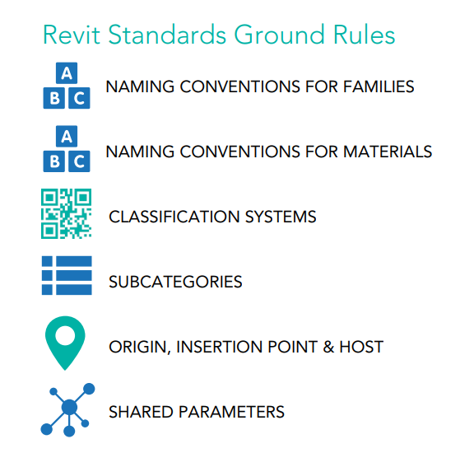
Wat is de NLRS?

Slide 10
Wat is de NLRS?
Uitwerking van die afspraken in voorbeelden / werkdocumenten:
Family Guides (Doors, MEP)
IFC export handleiding
Revit project template
Onderwijsmodellen
Model Checker

Slide 11
Wat is de NLRS niet?
Alles wat niet te maken heeft met het vastleggen van informatie die door anderen hergebruikt moet worden.
We bemoeien ons dus niet met de wijze van modelleren.
Of welke lijndiktes je gebruikt.
Of je tekststijl.

Slide 12
Gebruikersvragen
Stichting staat open voor vragen / behoeften van gebruikers. Hiervoor hoef je geen Stakeholder te zijn.
Zijn diverse constructieve- en/of ingenieursbureaus die zowel in Bouw als Infra werkzaam zijn.

Slide 13
Gebruikersvragen
Worsteling met toepassing NLRS in Civiele projecten.
Andere manier van modelleren. Veel gebruik van Generic Models, mede door ontbreken van juiste Categories. Geen goede manier om hiermee om te gaan.
Andere processen in ontwerp - / ontwikkeling. NLRS sluit daar nog niet echt op aan.
Andere parameterbehoefte.

Slide 14
Gebruikersvragen
Worsteling van NLRS om hier invulling aan te geven:
Domeinkennis ontbreekt.
Zowel binnen de TC, die dit moet leiden, als binnen de Stakeholders / actieve leden.

Slide 15
Hoe nu verder?
Verdere kennisinventarisatie:
Op zoek naar kennispartijen.
Projectplan opstellen
Expertgroep oprichten.

